Slide 1



PROYECTO HOTEL
Planificación y avances
Entregable final
POR: DIEGO ARIAS

Slide 2


Contexto del proyecto
Descripción
Este proyecto consiste en desarrollar un sistema informático para gestionar el registro y control de los pasajeros y habitaciones del hotel "Duerme Bien".
Objetivo
Desarrollar un sistema informático que facilite la gestión de habitaciones y pasajeros del hotel "Duerme Bien"

Slide 3




Herramientas utilizadas
FRONT END
HTML
CSS
JAVASCRIPT
Lenguaje de marcado
Estructura básica de la aplicación.
Organiza contenido en elementos como encabezados, párrafos, y formularios.
Lenguaje de estilos
Diseño y estilo visual.
Controla colores, fuentes, y disposición.
Asegura un diseño responsivo y atractivo.
Lenguaje de programación web
Se utilizó para cargar contenido dinamico en las paginas
Se conecta al servidor mediante AJAX para mejorar la experiencia del usuario.

Slide 4



Herramientas utilizadas
BACK END
Python
Fask
MySQL
Lenguaje de programación principal del proyecto.
Se utilizó para la lógica del servidor, procesamiento de datos y operaciones del backend.
Framework web ligero de Python.
Facilitó la creación de rutas y manejo de solicitudes HTTP.
Se utilizó para desarrollar la API y manejar la interacción entre el frontend y el backend.
Sistema de gestión de bases de datos relacional.
Se utilizó para almacenar y gestionar datos del proyecto.
Proporciona consultas eficientes y almacenamiento estructurado de datos.

Slide 5


Metodologia utilizada
Metodologia Agil
Scrum
4 sprint
Duracion del sptint
2 semanas

Slide 6
Como se realizó

Slide 7


Procesos realizados
Product backlog | Product backlog | Product backlog
Historia de usuario
Como quien:
Quiero:
Para:
Creacion de las historias de usuario
Desarrollo de diagramas de casos de uso
Desarrollo de product backlog

Slide 8
Diseño de base de datos
Modelo conceptual
Modelo logico
Modelo fisico

Slide 9
Sprint backlog
Sprint | Historia | Descripción | Tiempo días | Prioridad
Sprint1 | HU1 | Registro de Habitaciones | 5 | M
Sprint1 | HU4 | Registro de Pasajeros en Habitaciones | 6 | M
Sprint1 | HU6 | Registro de Tiempo de Asignación de Habitaciones | 2 | M
Sprint 2 | HU3 | Visualización de Habitaciones Ocupadas y | 6 | M
Sprint 2 | HU 10 | Autenticación en el Sistema | 4 | M
Sprint 2 | HU 8 | Reservas de Múltiples Habitaciones | 5 | S
Sprint 3 | HU 2 | Eliminación de Habitaciones | 5 | S
Sprint 3 | HU 7 | Asignación de Costos por Pasajero | 2 | S
Sprint 3 | HU 9 | Identificación de Pasajero Responsable | 3 | S
Sprint 3 | HU 5 | Visualización de Pasajeros Hospedados | 4 | C
Sprint 4 | HU 11 | Registro de Nuevos Usuarios | 5 | C

Slide 10
Aplicación

Slide 11
Funcionalidades y caracteristicas
Funcionalidad Principal
Gestión de Reservas
Gestión de Habitaciones
Gestión de Huéspedes
Gestión de Usuarios
Caracteristicas
Facil uso
Seguridad
Visualización de información clara

Slide 12

Seguridad
Autenticación y Gestión de Sesiones
Inicio de Sesión y Cierre de Sesión
Gestión de Sesiones: utilizando cookies firmadas
Recuerdame (Remember Me): utilizando cookies seguras con tiempo de expiración configurable.
Protección de Datos
Encriptación de Contraseñas: utilizando técnicas de hashing
Seguridad de las Cookies

Slide 13
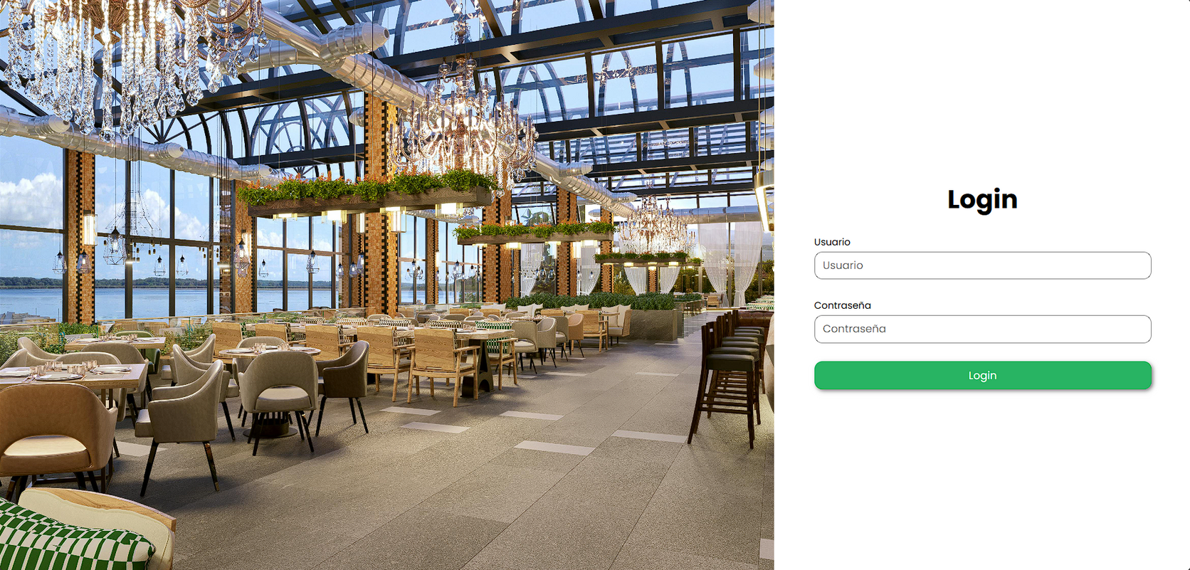
Login

Slide 14
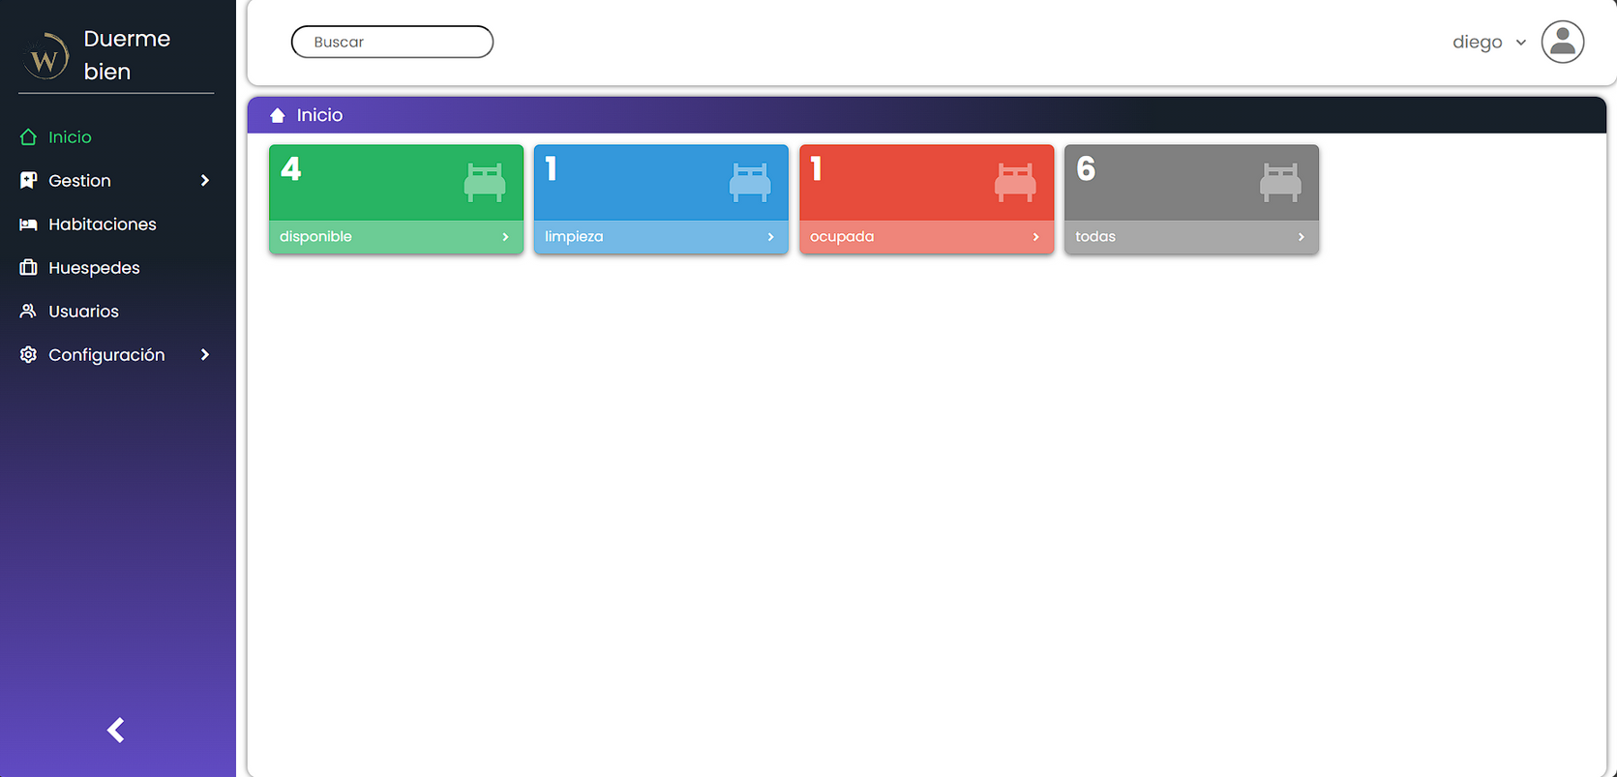
Pantalla de inicio

Slide 15
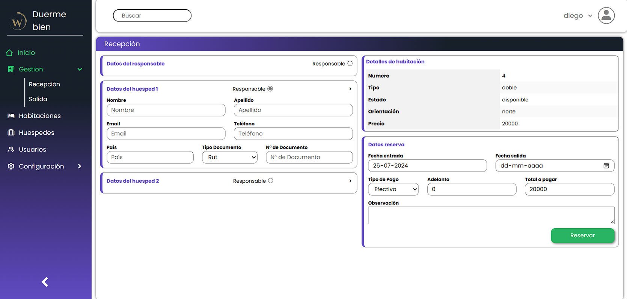
Modulo de recepción

Slide 16
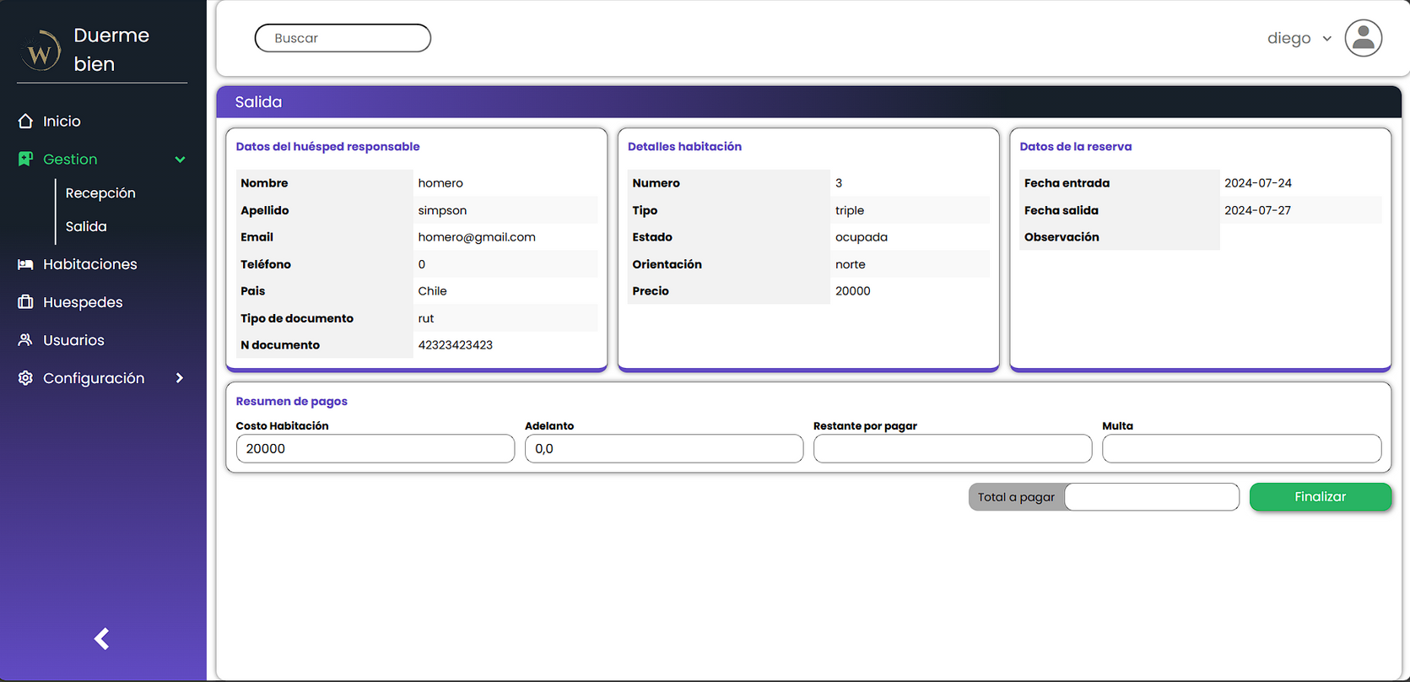
Modulo de salida

Slide 17
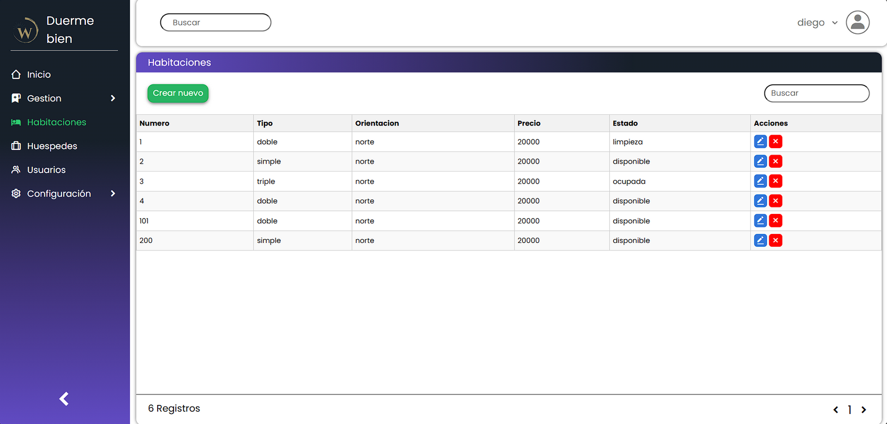
Control de habitaciones

Slide 18
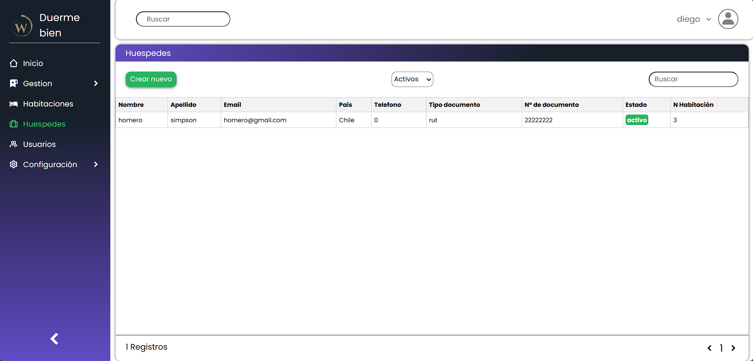
Visualización de huespedes

Slide 19
Control de usuarios
Estado del usuario
borrar usuario
Editar usuario

Slide 20
Gracias
por
Diego Arias

